Slide 1
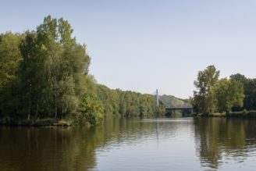
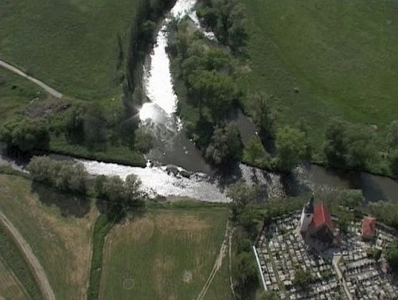
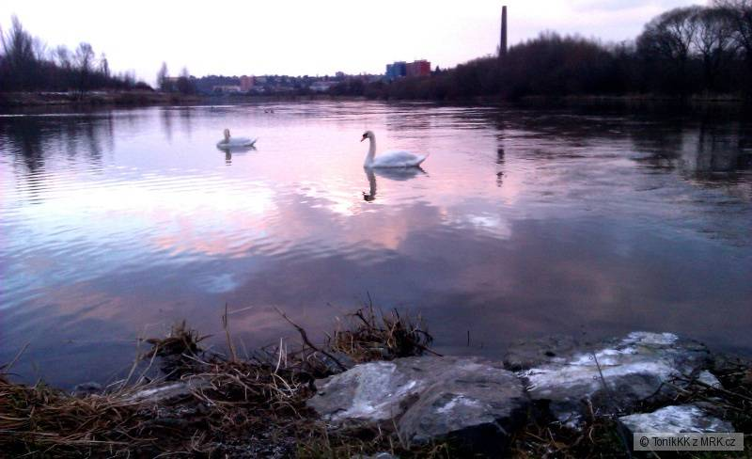
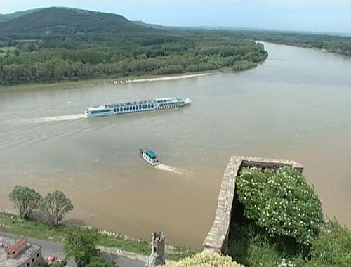
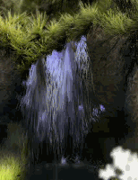
Soutoky našich řek a říček
Eldariel - databáze Českých elfů

Slide 2
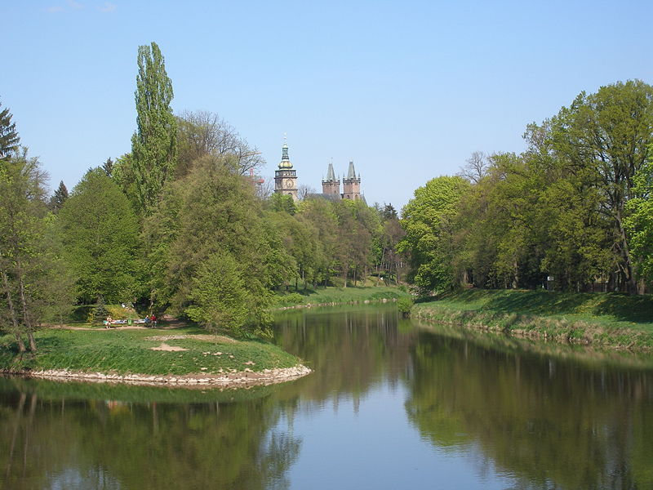
Eldariel - databáze Českých elfů
Hradec_Králové_od_soutoku Orlice a Labe

Slide 3
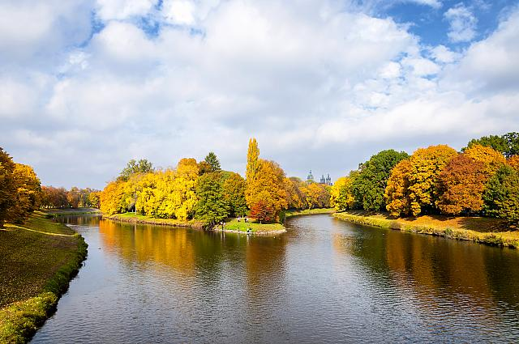
Hradec_Králové_od_soutoku Orlice a Labe
Eldariel - databáze Českých elfů

Slide 4
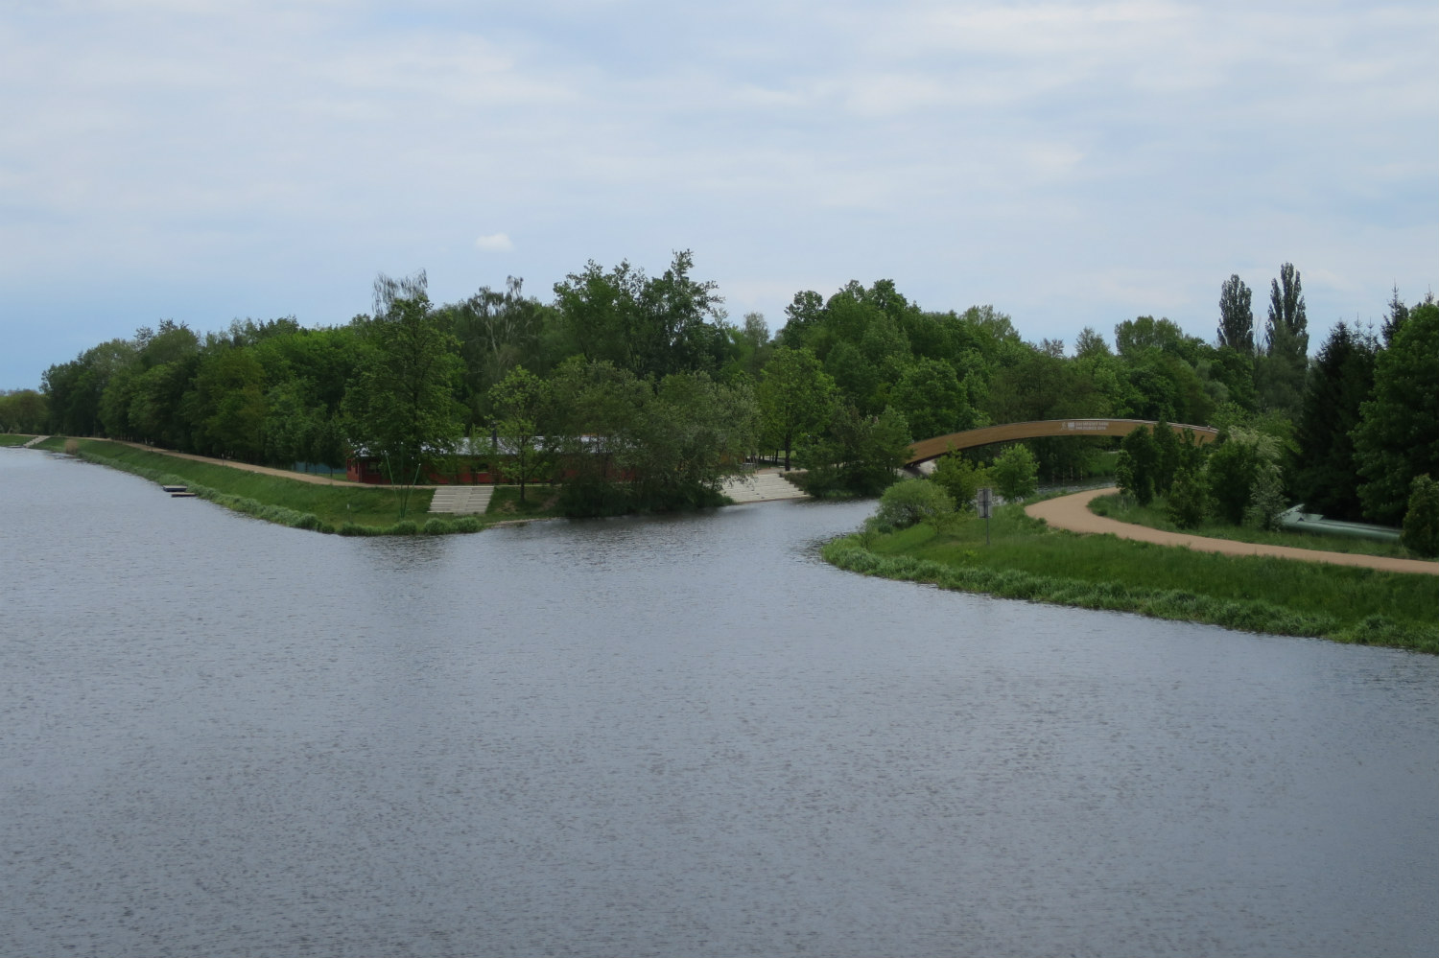
Soutok Labe a Chrudimky u Pardubic
Eldariel - databáze Českých elfů

Slide 5
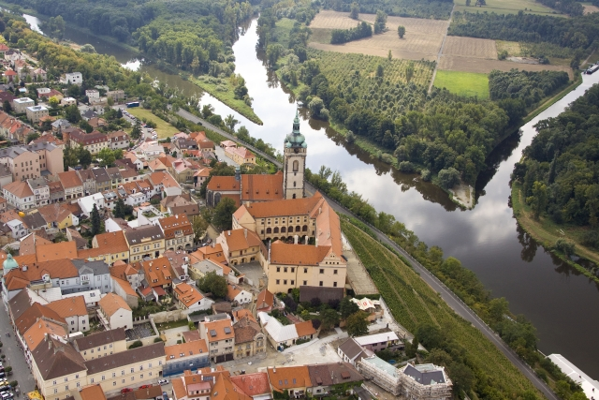
Labe a Vltava u Mělníka
Eldariel - databáze Českých elfů

Slide 6
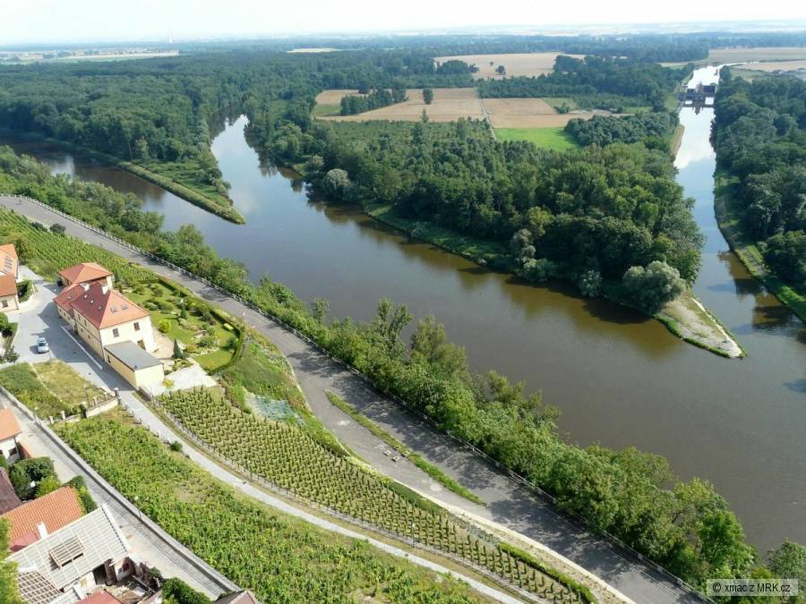
Labe a Vltava u Mělníka
Eldariel - databáze Českých elfů

Slide 7
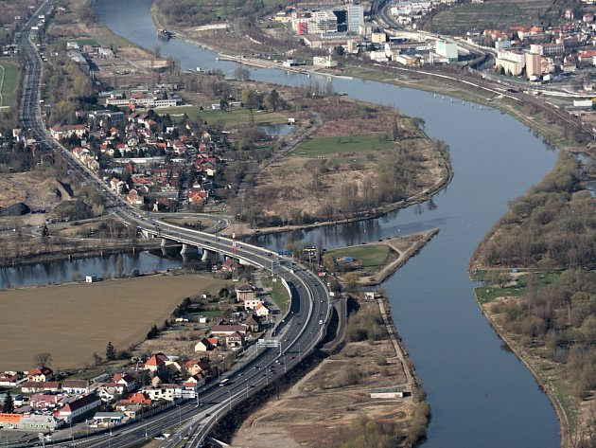
Eldariel - databáze Českých elfů
Praha-soutok Vltava a Berounka

Slide 8
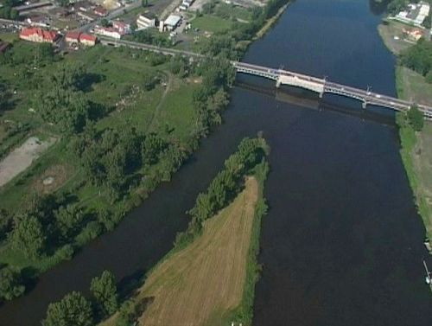
Eldariel - databáze Českých elfů
Soutok Labe a Ohře v Mlékojedech

Slide 9
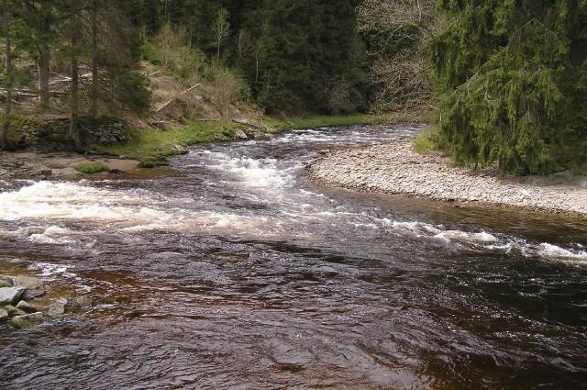
Soutok Vydry a Křemelné
Eldariel - databáze Českých elfů

Slide 10
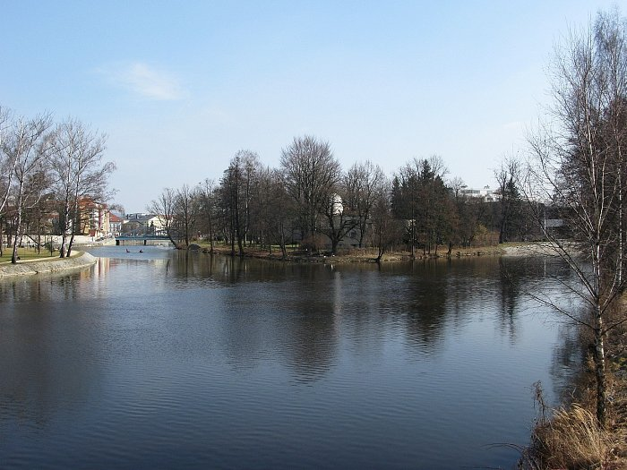
Soutok Vltavy a Malše v Čes. Budějovicích
Eldariel - databáze Českých elfů

Slide 11
První plzeňský soutok pod prvním křesťanský kostelem v Plzni. Kostel sv. Jiří a Berounka s Úslavou.
Eldariel - databáze Českých elfů
První plzeňský soutok pod prvním křesťanský kostelem v Plzni. Kostel sv. Jiří a Berounka s Úslavou

Slide 12
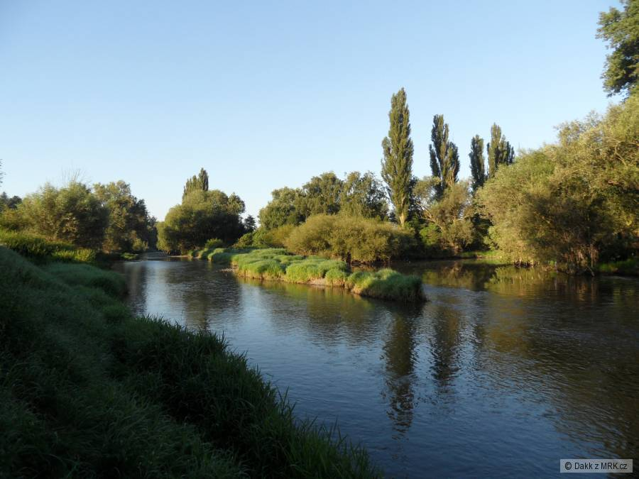
Eldariel - databáze Českých elfů
Soutok Úslavy a Berounky u sv. Jiří

Slide 13
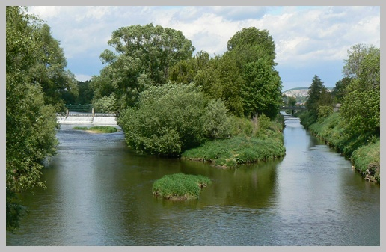
Eldariel - databáze Českých elfů
Soutok Svitavy a Svratky

Slide 14
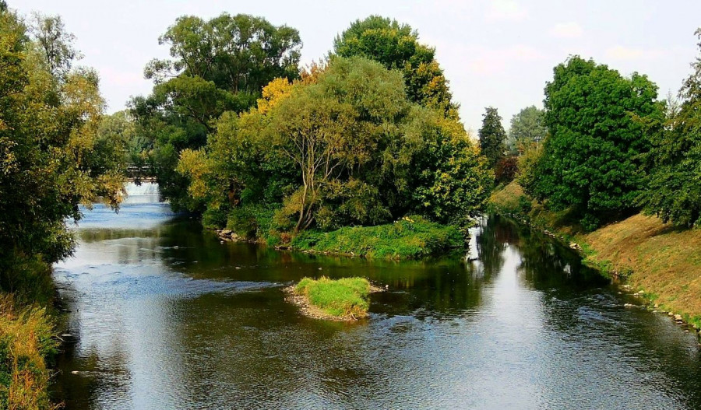
Soutok Svitavy a Svratky
Eldariel - databáze Českých elfů

Slide 15
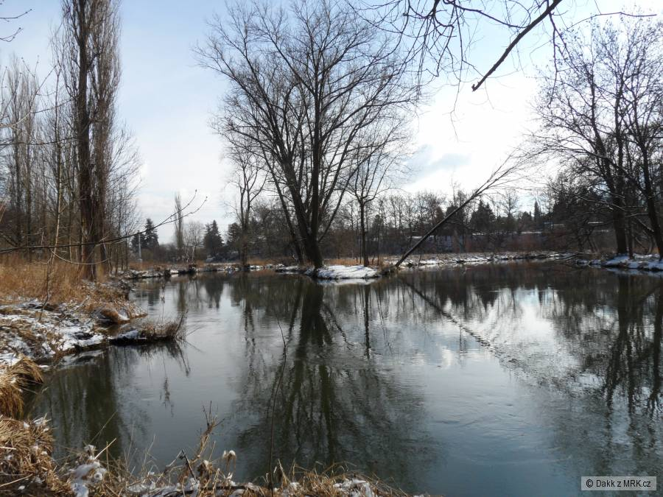
Soutok Radbuzy a Úhlavy u Plzně
Eldariel - databáze Českých elfů

Slide 16
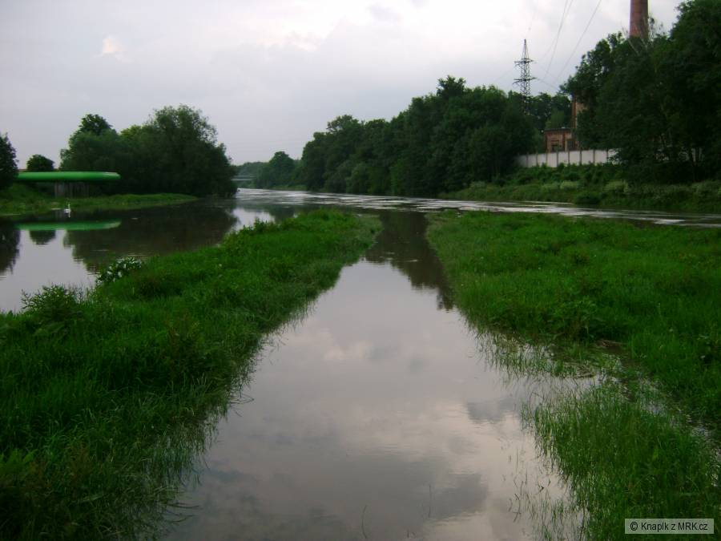
Soutok Mže a Radbuzy
Eldariel - databáze Českých elfů

Slide 17
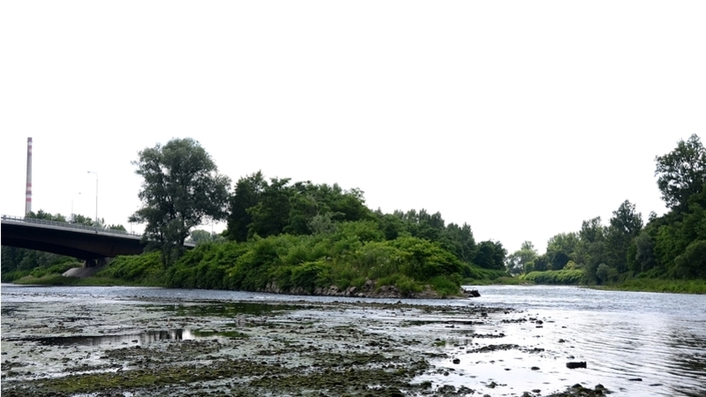
Ostravice a Odra
Eldariel - databáze Českých elfů

Slide 18
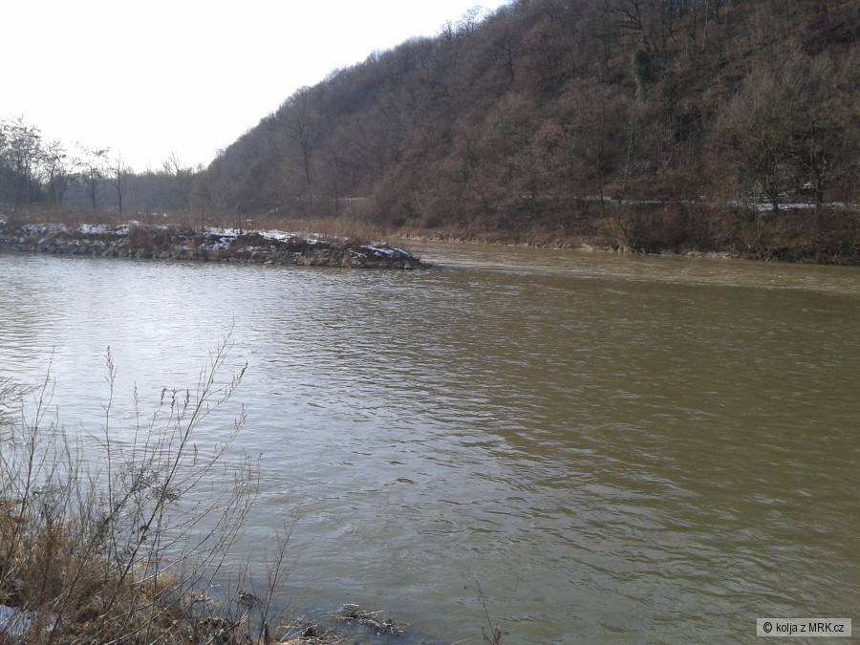
Soutok Odry a Ostravice
Eldariel - databáze Českých elfů

Slide 19
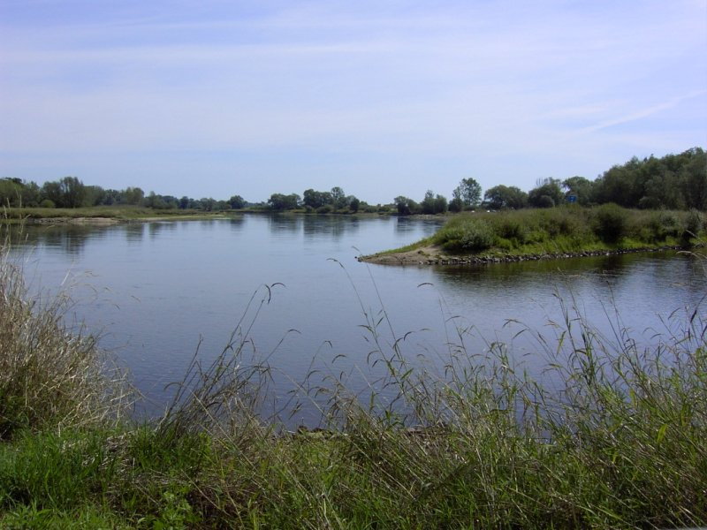
Odra a Lužická Nisa
Eldariel - databáze Českých elfů

Slide 20
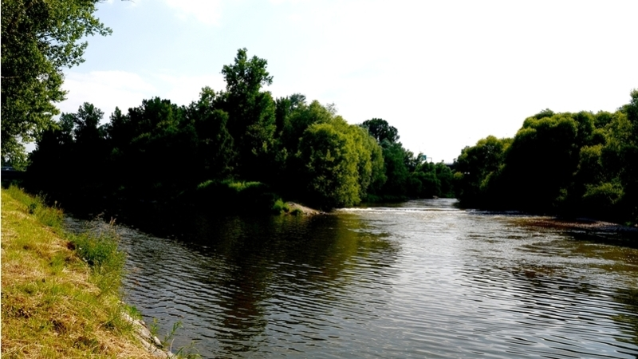
Eldariel - databáze Českých elfů
Odra a Opava

Slide 21
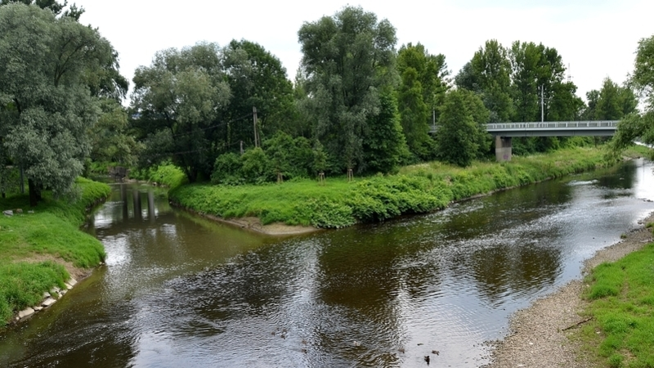
Eldariel - databáze Českých elfů
Lučina a Ostravice

Slide 22
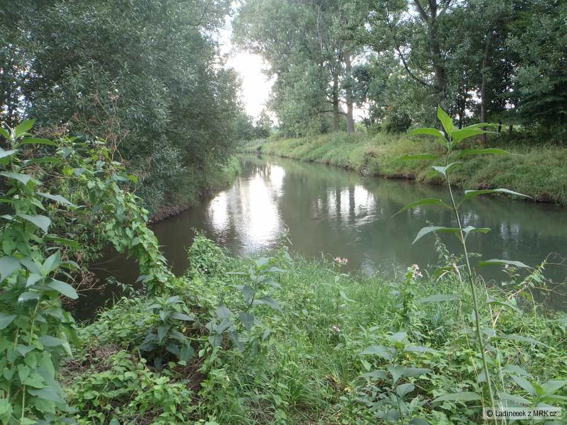
Eldariel - databáze Českých elfů
Stará a Nová Metuje u Šestajovic

Slide 23
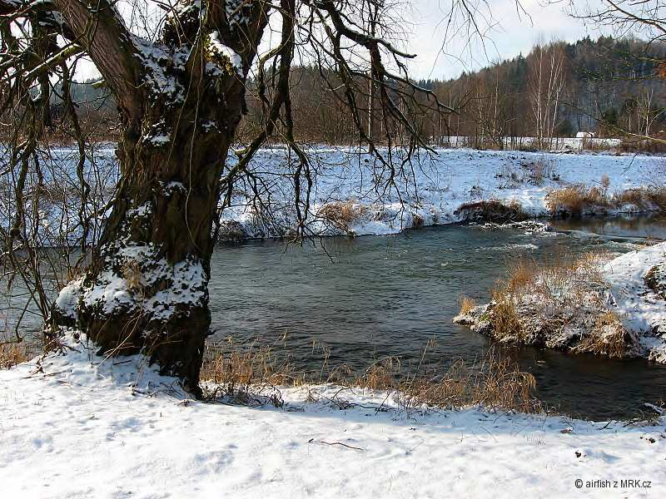
Eldariel - databáze Českých elfů
Metuje a Střela

Slide 24
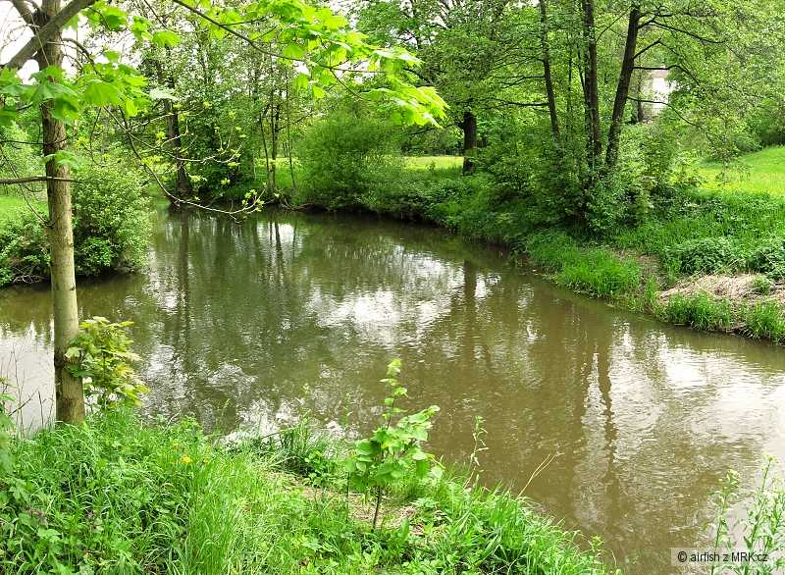
Eldariel - databáze Českých elfů
Soutok Metuje a Olšavky

Slide 25
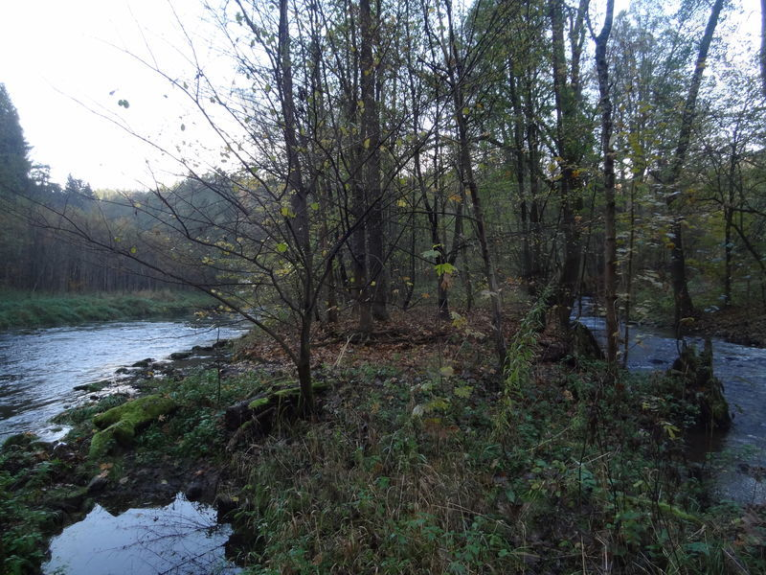
Eldariel - databáze Českých elfů
Soutok Metuje s Olešenkou v Pekle u Náchoda

Slide 26
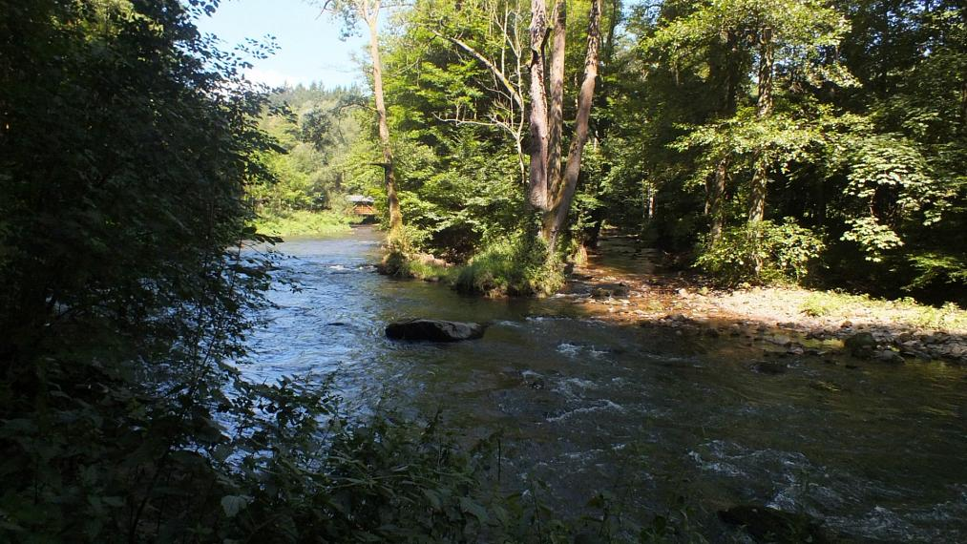
Eldariel - databáze Českých elfů
Soutok Metuje s Olešenkou v Pekle u Náchoda

Slide 27
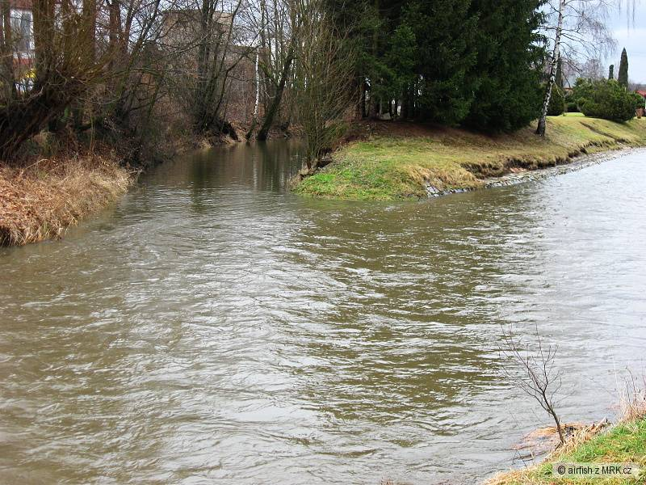
Metuje a Bavorův potok
Eldariel - databáze Českých elfů

Slide 28
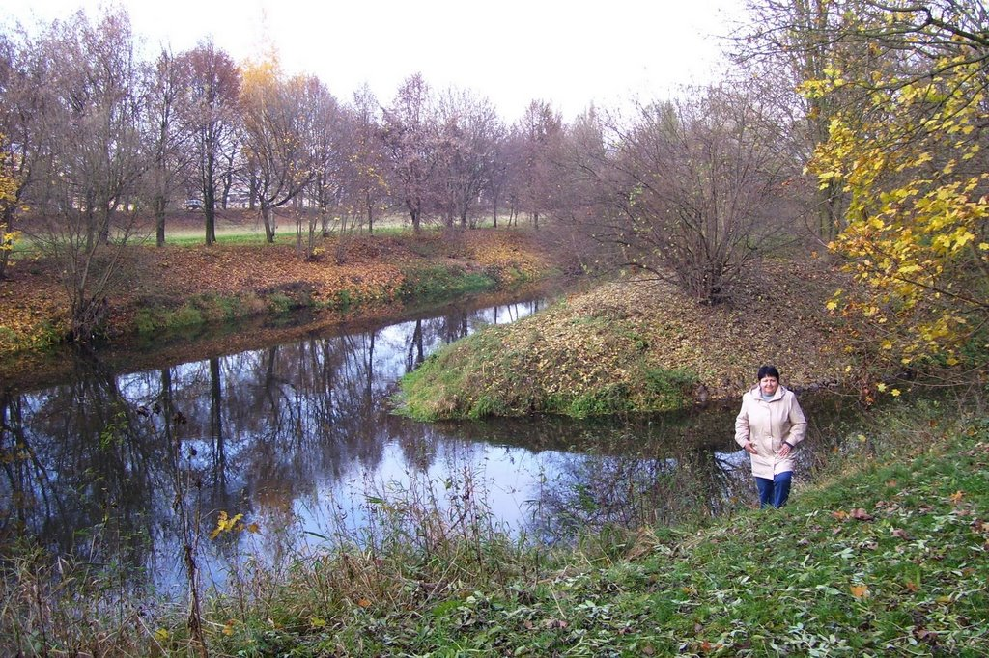
Soutok Labe a Metuje v Jaroměři
Eldariel - databáze Českých elfů

Slide 29
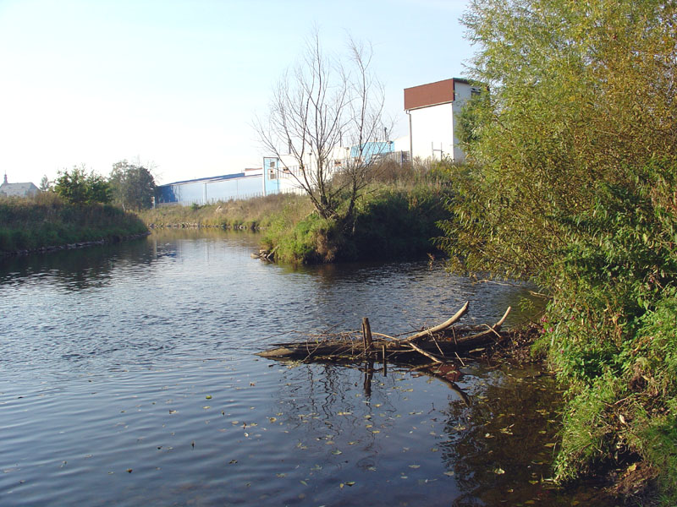
Soutok Labe a Úpy v Jaroměři
Eldariel - databáze Českých elfů

Slide 30
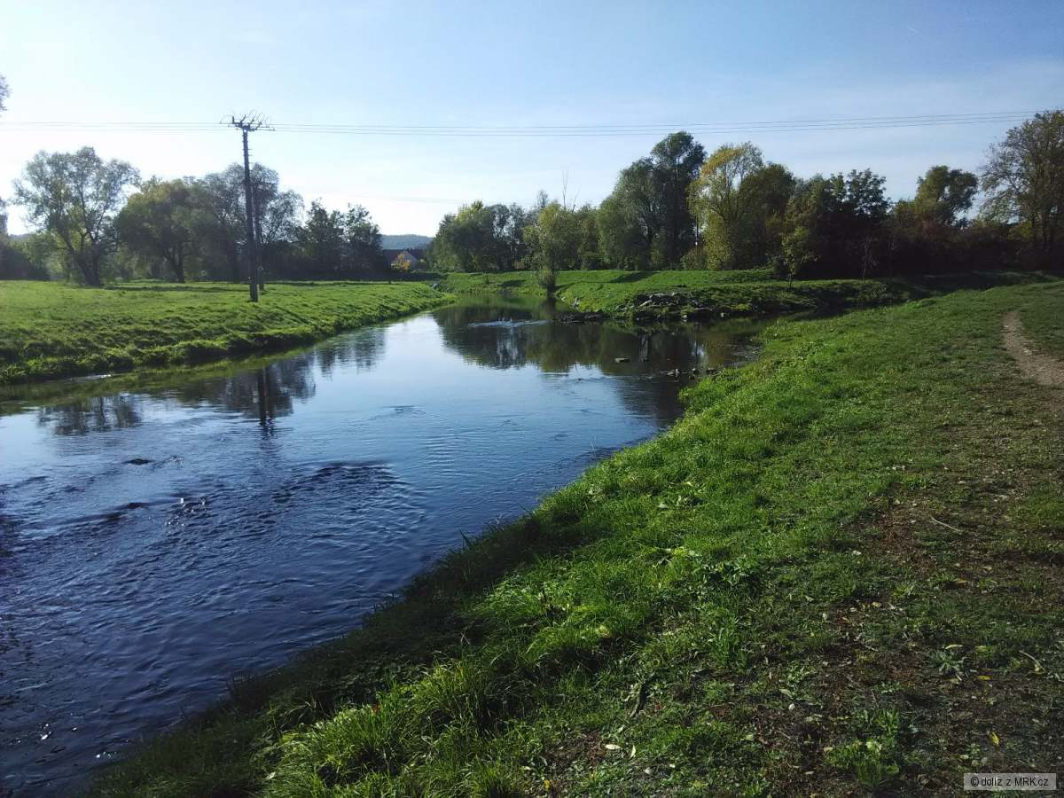
Soutok 3 řek Jihlavy, Oslavy a Rokytné u Ivančic
Eldariel - databáze Českých elfů

Slide 31
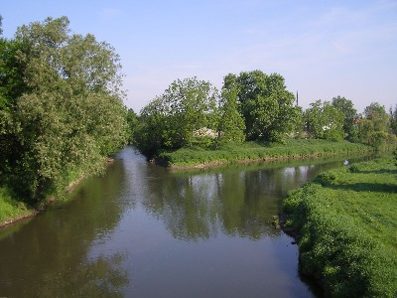
Eldariel - databáze Českých elfů
Soutok Mlýnský Potok a Morava u Olomouce

Slide 32
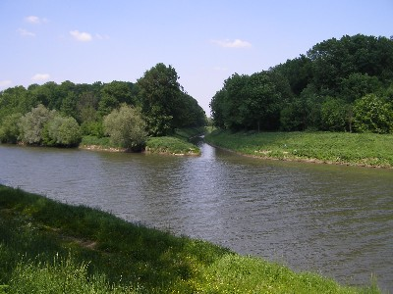
Rusava a Morava
Eldariel - databáze Českých elfů

Slide 33
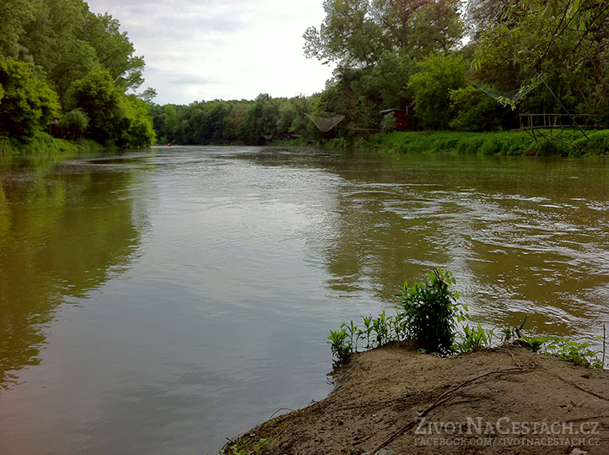
Eldariel - databáze Českých elfů
Soutok Moravy a Dyje

Slide 34
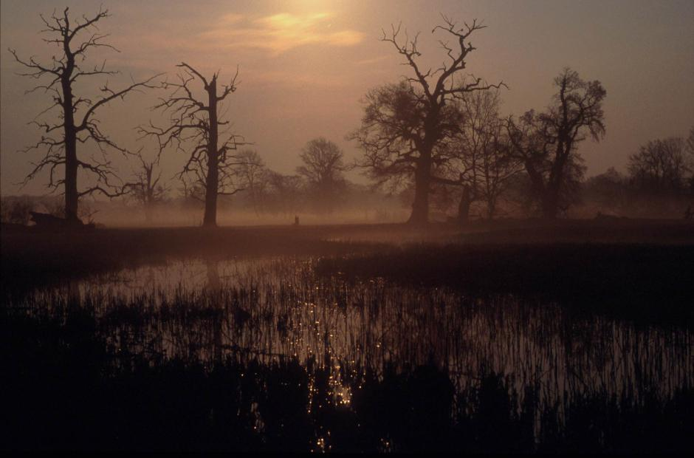
Eldariel - databáze Českých elfů
Soutok Moravy a Dyje

Slide 35
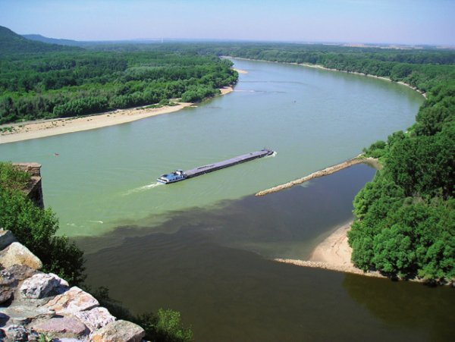
Eldariel - databáze Českých elfů
Dunaj a Morava

Slide 36
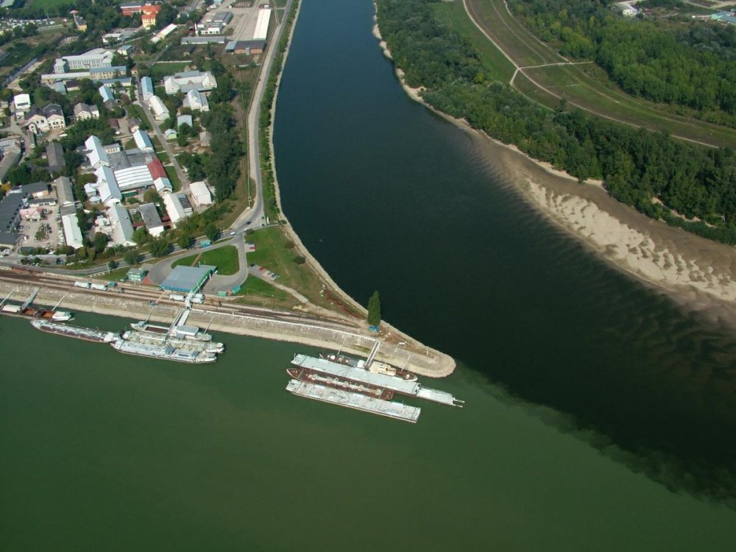
Eldariel - databáze Českých elfů
Komárno Váh a Dunaj

Slide 37
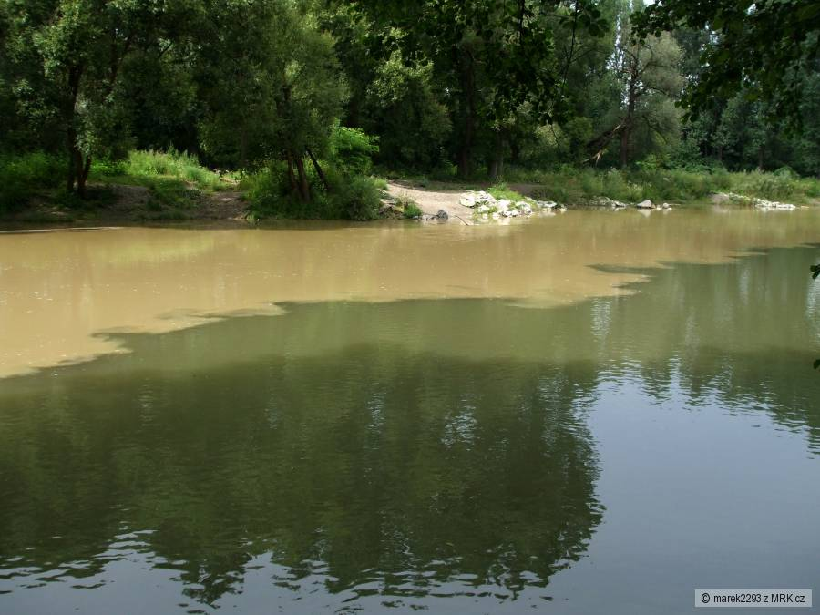
Eldariel - databáze Českých elfů
Soutok Laborce a Cirochy

Slide 38
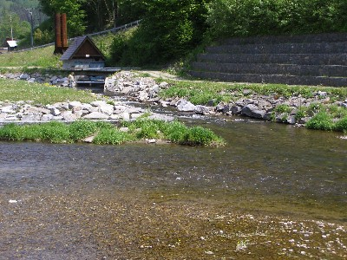
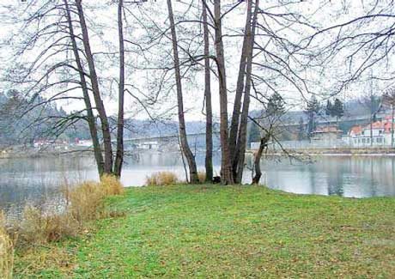
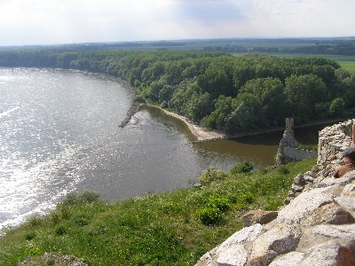
Eldariel - databáze Českých elfů
FINE

